Slide 1
Proudění krve v žilách
Praktikum 16

Slide 2
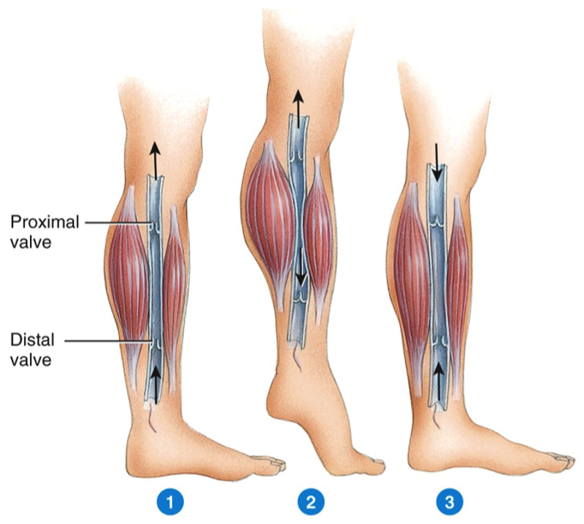
Žilní návrat a mechanismy žilního návratu
žilní návrat je návrat krve do pravého srdce
mechanismy:
žilní chlopně a svalová pumpa
podtlak v hrudníku při nádechu (a přetlak v břišní dutině)
sací síla systoly – systola komor změní tvar pravé síně (vtáhnutí trojcípé chlopně do komory), síň zvětší svůj objem a nasaje krev
síla zezadu (vis a tergo): tlak, co zbyl ze středního TK (z energie udělené kontinualitě proudění krve v okamžiku vypuzení systolického objemu srdečního do krevního řečiště)

